Slide 1
Internet — de Curiosidade Científica a Infraestrutura Crítica Os Desafios da Escala Intervenção convidada @ crc 2010
José Legatheaux Martins
FCT/UNL

Slide 2
Internet Origin
The Internet was created in simpler times. Its creators and early users shared a common goal — They wanted to build a network infrastructure to hook up all computers in the world together so that as yet unknown applications could be invented to run there.
in David Clark et al. “Tussle in Cyberspace: Defining Tomorrow’s Internet,” in Proceedings of SIGCOMM’02, 2002, USA
Nessa altura os computadores contavam-se às centenas ou em poucos milhares ....

Slide 3
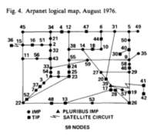
Arpanet Logical Map. August 1976
in I. K. Dalal and R. Metcalf, “Reverse Path Forwarding of Broadcast Packets,” CACM, December 1978, Volume 21, Number 12

Slide 4
Portugal — 1991
Durante 1991 várias universidades começaram a numerar as suas redes internas com endereços IP legais, únicos no mundo (NIC registered networks)
No final de 1991 era possível enviar e receber (quase sempre !) pacotes IP do Backbone da RCCN em Portugal para o Backbone da NSF nos EUA
A conectividade internacional era assegurada por um link de 64 Kbps (IP over X.25 circuit) — entre o IST e a Eunet em Amsterdam - CWI (IP over the “Telephone System”); mais tarde este link foi substituído por linhas da própria RCCN
Nessa altura, de acordo com alguns “European OSI Standards gurus” usar IP era perigoso !

Slide 5
A Internet em Portugal - Dez. 1991
FCCN, Univ. Porto, Minho, Aveiro, Lisboa, FCT/UNL, INESC, Coimbra, IST, LIP e PUUG estavam conectadas — 26 redes IP (25 antigas redes C ou /24 e 1 antiga rede B ou /16)
A conectividade internacional só estava acessível a: FCCN, Minho, Porto, Aveiro, INESC e PUUG
21 Domínios com 933 hosts registados
O host ns.dns.pt recebia ≈ 5,000 queries / dia ou 3 / minuto
In José Legatheaux Martins, “Relatório de execução do Projecto Serviço IP da RCCN durante o ano de 1991,” Março de 1992, Relatório Técnico da FCCN

Slide 6
Nascimento do Domínio .PT
O domínio PT foi estabelecido de Setembro a Novembro de 1991 e oficialmente reconhecido pelo NIC em Janeiro de 1992 — isto é, os root name servers deixaram de ligar PT a uma rede de correio electrónico mantida pela IBM (BITNET) e passaram a dirigir as queries para os servidores com autoridade sobre o domínio PT
A partir desse momento, as aplicações passaram a funcionar como é hoje normal
Os primeiros serviços foram: E-mail, Network News e arquivos FTP (archie.inesc.pt, archie.ncc.up.pt, fct.unl.pt, uminho.pt, puug.pt, …)

Slide 7
Portugal foi Oficialmente Considerado “Internet Connected” em Janeiro de 1992
“A terceira e última fase consistiu na aceitação pelo NIC do sistema nacional. Essa aceitação teve efeitos práticos no início do corrente ano (1992), momento a partir do qual os “root name servers” da Internet passaram a indicar que o servidor central do domínio “PT” (Portugal) é o servidor “ns.dns.pt”, uma máquina propriedade da FCCN, instalada na sua sede e dedicada em exclusivo à gestão do DNS do país.
0 domínio “PT” tem vários servidores secundários (“de backup”) nos EUA (Berkeley, Stanford e UUnet), na Europa (EUnet, INRIA, NORDUnet) e a nível nacional.”
In José Legatheaux Martins, “Relatório de execução do Projecto Serviço IP da RCCN durante o ano de 1991,” Março de 1992, Relatório Técnico da FCCN

Slide 8
O Domínio .PT hoje
Last login: Thu Nov 4 09:11:09 on console
jose-legatheaux-martinss-macbook-pro:~ jalm$ dig @ns.dns.pt pt. ns
;; QUESTION SECTION:
;pt. IN NS
;; ANSWER SECTION:
pt. 28800 IN NS ns2.nic.fr.
pt. 28800 IN NS ns.dns.pt. ←  FIRST DOMAIN REGISTERED UNDER PT.
pt. 28800 IN NS ns2.dns.pt.
pt. 28800 IN NS auth210.ns.uu.net.
pt. 28800 IN NS auth200.ns.uu.net.
pt. 28800 IN NS ns.dns.br.
pt. 28800 IN NS sns-pb.isc.org.
pt. 28800 IN NS ns-pt.nlnetlabs.nl.
;; ADDITIONAL SECTION:
……..
;; Query time: 16 msec
;; SERVER: 193.136.0.1#53(193.136.0.1)

Slide 9
Domain Name System in 2010 Q2
TLD Domain | # Approximate in millions
.com, .net | 100
Country Codes | 76
.de biggest CC | 13
Other TLDs | 20
Total | 196
.com & .net daily queries | # in billions
Average | 62.5 billions
Peak | 83.6 billions
Average yearly growth | 28%
Average peak growth | 43%
In VeriSign Domain Report, September 2010

Slide 10
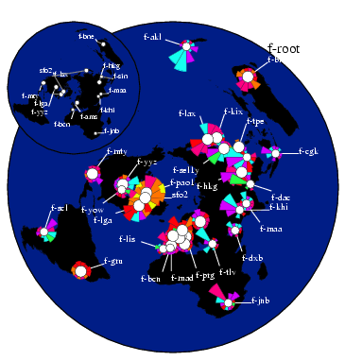
Distribuição de carga através de Anycast

Slide 11
Arpanet Logical Map. August 1976
in I. K. Dalal and R. Metcalf, “Reverse Path Forwarding of Broadcast Packets,” CACM, December 1978, Volume 21, Number 12

Slide 12
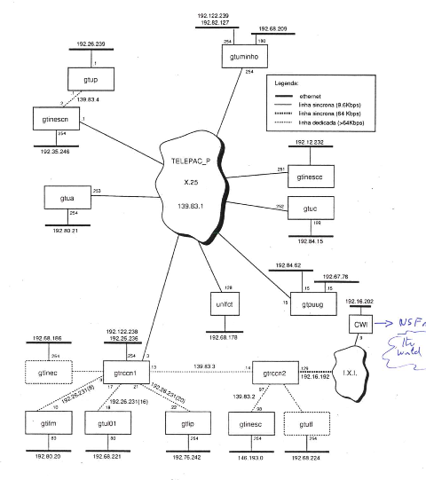
PT Backbone Logical Map - December 1991

Slide 13
International PT IP Traffic in December 1991 (As Seen by RCCN Router GTRCCN2 in Bytes)
From / To | RCCN | RCCN int. | RCCN nat. | Internacional | Total
RCCN | 1012404 | 838377 | 174027 | 299869 | 1312274
RCCN intern. | 240598 | 79035 | 161563 | 275443 | 516342
RCCN nacional | 771805 | 759341 | 12464 | 24425 | 796231
Internacional | 1430492 | 1430489 | 2 | 305 | 1430797
Total | 2442896 | 2288868 | 174030 | 380175 | 2743072
In José Legatheaux Martins, “Relatório de execução do Projecto Serviço IP da RCCN durante o ano de 1991,” Março de 1992, Relatório Técnico da FCCN

Slide 14
Portuguese IP Address Evolution
 | DNS Domains Portugal | IP Addresses Portugal | IP Addresses Europe | Portugal / Europe %
1991 January
1992 January | 25 | 820 | 141308 | 0,58 %
1993 January | 63 | 1901 | 303828 | 0,63 %
1994 January | 117 | 3382 | 587135 | 0,58 %
1995 January | 130 | 5521 | 1106077 | 0,50 %
1996 January | 411 | 12698 | 2284750 | 0,56 %
1996 July | 512 | 15776 | 3017784 | 0,52 %
2010 | n x 100.000 ? | 2.500.000 ? | 150.000.000 ? | 1,3 % ?
In José Legatheaux Martins, “Evolução Tecnológica da Internet em Portugal,” Ingenium – Revista da Ordem dos Engenheiros, 2ª Série, N.º 17, Maio 1997, pp.s 70 - 78

Slide 15
Internet Penetration (IP Per Capita)
Global | 0.07
Norway | 0.49
Finland | 0.44
Sweden | 0.43
Monaco | 0.41
Netherlands | 0.41
USA | 0.40
Denmark | 0.39
Iceland | 0.39
Germany | 0.38
Australia | 0.37
A Akamai estima que os seus servidores são visitados por um bilião de utilizadores por dia
35 países têm níveis de penetração ≥ 0.25 IPPC e 73 países têm IPPC ≥ 0.1
Portugal deve estar no intervalo [ 0.20 – 0.25 ]
In Akamai 4th Q, 2009 The State of the Internet Report

Slide 16
Number of unique IP addresses Worldwide (in millions)
Global | 465,0
USA | 124,9
China | 52,1
Japan | 32,2
Germany | 30,9
France | 21,4
UK | 20,0
South Korea | 16,1
Canada | 11,4
Spain | 10,8
Brazil | 10,7
The top 10 countries account for 71%
Portugal may have around 10 M x 0.25 ≈ 2.5 M since Spain has 10 M or ≈ 0,25
In Akamai 4th Q, 2009 The State of the Internet Report

Slide 17
Worldwide Yearly IP Transported data
By Segment | 2009 | % | 2013 | %
Consumer IP | 10 399 | 70,5 % | 40 543 | 72,9 %
Business IP | 4 258 | 28,8 % | 12 833 | 23,0 %
Mobile IP | 85 | 0,5 % | 2 184 | 3,9 %
Total | 14 743 | ≈ 100 % | 55 560 | ≈ 100 %
Internet IP | 11 627 | 78,8 % | 40 401 | 72,7 %
1 PB = 1 Peta Byte = 1 000 000 000 000 000 = 10¹⁵ Bytes = 1 Quadrillion or 1000 Tera Bytes (1 DVD = 8 x 10⁹ bytes)
Consumer denotes all Internet traffic generated by households, universities, cafés, …
Business denotes all IP traffic generated by business and government (private WANs and Internet transported)
Mobile includes mobile data and Internet data generated by handsets, notebook cards, …
In Cisco Visual Network Index: Forecast and Methodology, 2008 - 2013

Slide 18
A “Vingança” dos Telecoms
A Internet nasceu como um “overlay” sobre a rede telefónica
Por volta de 1994 tornou-se “main stream” nos países ocidentais
Em 1995 o NSF Backbone foi desmantelado e substituído por vários backbones privados
Por volta do ano 2000 a maioria dos ISPs e outros operadores IP estava na posse ou intimamente ligado a grandes carriers e outros operadores mais clássicos de telecomunicações

Slide 19
A Internet
Is the largest public communications network ever build
Is embracing and replacing current telephone and television networks
Is becoming THE way to diffuse content (newspapers, music, films, books, ...)
Remote health assistance, surveillance and monitoring, ... will be increasingly supported by the Internet
Probably, even critical infrastructures monitoring and control (e.g. power grids) networks as well as critical closed business networks (e.g. Swift) will be partially integrated within the Internet

Slide 20
Systems Design Principles
KISS — Keep It Simple, Stupid !
Master Complexity with:
Interfaces
Information Hiding
Layering
Hierarchy

Slide 21
The Internet Protocol Suite
FTP
HTTP
NV
TFTP
Applications
TCP
UDP
UDP
TCP
Waist
IP
Data Link
NET₁
NET₂
…
NET_{n}
Physical
The Hourglass Model
O gargalo facilitou a interoperabilidade e a inovação

Slide 22
End to end arguments
“One of the most respected and cited of the Internet design principles is the end to end arguments, which state that mechanisms should not be placed in the network if it can be placed in the end node, and that the core of the network should provide a general service, not one that is tailored for a specific application. There are two general dimensions to the arguments: innovation and reliability.”
In Tussle in Cyberspace: David Clark et al. “Defining Tomorrow’s Internet,” in Proceedings of SIGCOMM’02, 2002, USA

Slide 23
Os Desafios da Internet
Um bilião de utilizadores troca 30 a 40 Peta Bytes por dia na Internet (Inter AS)
Dentro de alguns anos serão vários biliões a utilizarem dispositivos móveis inteligentes
Será que
A Internet conseguirá escalar a esse nível ?
Tornar-se-á fiável e segura ?
Não se transformará num gigantesco big brother ?
Continuará a ser neutra para as aplicações e aberta à inovação ?
Continuará aberta e livre em todos os países ?

Slide 24
Os problemas da Escala
Channels | 1980 | 1990 | 2010 | 2015
End User Average Interface Speed | 2,4 K bps | 2,4 K bps | 10 M bps | 100 M bps
End User Advanced Interface Speed | 2,4 K bps | 9,6 K bps | 100 Mbps | 1 G bps
Backbone Average Interface Speed | 64 K bps | 64 K bps | 10 G bps | 100 G bps
Backbone Research Interface Speed | 128 K bps | 512 K bps | 100 G bps | 1 T bps
Users and channels | thousands | 1 million ? | 1 billion | ? billions
Quer o número de canais, quer a respectiva capacidade aumentará várias ordens de grandeza
Quantos endereços globais serão necessários ?
Como acomodar biliões de utilizadores móveis ?

Slide 25
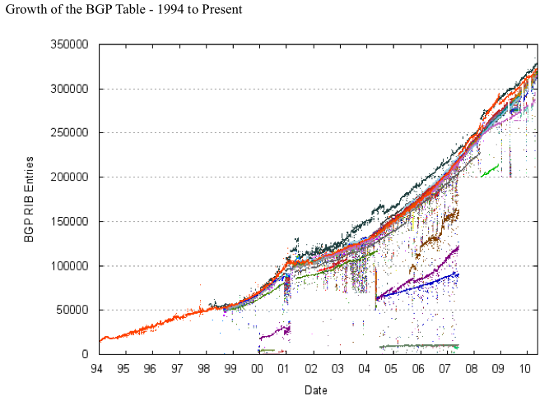
Scaling The Backbone — BGP Prefixes
In http://bgp.potaroo.net

Slide 26
Scale in the Backbone — BGP Updates
7 Day BGP Profile: 24-April-2010 00:00 - 30-April-2010 23:59 (UTC+1000)
Number of BGP Update Messages: 608618
Number of Prefix Updates: 1263963
Number of Prefix Withdrawals: 95959
Average Prefixes per BGP Update: 2.23
Average BGP Update Messages per second: 0.88
Average Prefix Updates per second: 1.97
Peak BGP Update Message Rate per second: 1032
(04:59:53 Tue, 27-Apr-2010)
Peak Prefix Update Rate per second: 787
(11:56:15 Tue, 27-Apr-2010)
Peak Prefix Withdraw Rate per second: 4268 ← Tratamento de falhas
(04:59:53 Tue, 27-Apr-2010)
Prefix Count: 329975
In http://bgp.potaroo.net

Slide 27
Problemas do BGP
No essencial, o BGP usa um único mecanismo para lidar com vários problemas
Resultado
Bom para políticas, mas as falhas são tratadas pelo mesmo mecanismo que trata as políticas — a convergência é muito lenta
Mau para falhas, ausência de optimalidade do encaminhamento, ausência de traffic engineering
Escala e segurança são críticas mas estão ausentes

Slide 28
Keep Complexity Under Control
Há soluções de curto prazo (afinar timers, propagação inteligente de updates, ...)
Arquitecturais de médio prazo (LISP – locator / identifier separation, ...)
Mais disruptivas: simplificar o core e dar mais liberdade de escolha e responsabilidade à periferia, ignorar o tratamento de falhas de curto prazo no core .... como ?
However: “Perfection is reached not when there is no longer anything to add, but when there is no longer anything to take away” Antoine de Saint Exupéry

Slide 29
Inter AS Consumer transported data
By Sub-Segment | 2009 | % | 2013 | %
Web/Mail | 1 595 | 18,2 % | 3 965 | 12,3%
File Sharing P2P | 4 083 | 46,6 % | 9 629 | 29,9%
Online Gaming | 87 | 0,99 % | 239 | 0,74%
Consumer VoIP | 129 | 1,4 % | 190 | 0,5 %
Live Video Communications | 57 | 0,6 % | 354 | 1,1 %
Video to PC (pay TV, VoD, YouTube \ Vo P2P) | 2 431 | 27,7 % | 12 442 | 38,7 %
Video to TV (same to a TV set) | 149 | 1,7 % | 2 594 | 8 %
Ambient Video (security cams, …) | 224 | 2,5 % | 2 715 | 8,4 %
Total | 8755 |  | 32129
In Cisco Visual Network Index: Forecast and Methodology, 2008 - 2013

Slide 30
The Akamai Content Distribution Network
Provavelmente a maior rede overlay comercial baseada em infra-estrutura do mundo, ao nível aplicacional, construída nos últimos 10 anos
77.000 servidores distribuídos pelo mundo inteiro
Presente em cerca de 1000 AS diferentes (felizmente, por agora, ainda não há concentração dos ISP finais !)
Fornece, de forma transparente para os utilizadores, melhor acesso aos conteúdos dos seus clientes (conteúdo estático e dinâmico, streaming, …)
Usada pelos grandes nomes da indústria (Apple, ...)

Slide 31
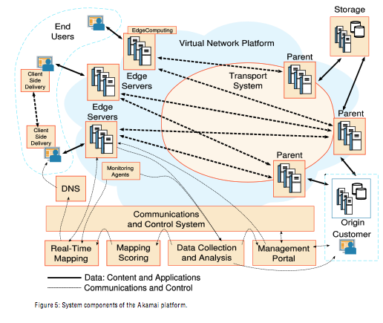

Slide 32
Técnicas usadas na rede Akamai
Redirigir os clientes para os seus servidores mais próximos
Caching intensivo, incluindo pre-caching
Sistema próprio de mapping e monitorização da Internet
Encaminhamento: utiliza servidores intermédios para contornar as deficiências do BGP
Contorna as deficiências do TCP e o packet loss utilizando multicaminho e vários fluxos em paralelo

Slide 33
Os Desafios do Transporte
O TCP, sendo completamente end-to-end, coloca problemas de fundo, provavelmente não ultrapassáveis numa Internet profundamente heterogénea e com muitos clientes móveis
Como diminuir o impacto do problema:
Caching intensivo
Multi-interfaces e multi-caminhos simultâneos pode ser uma resposta
O utilizador deveria poder “escolher os caminhos” seguidos pelos seus pacotes

Slide 34
Trabalhos Recentes Interessantes
Van Jacobson’s Content Centric Networking
A New Way to look at Networking
NDN – Named Data Networking (UCLA and others)
TCP Multi-path TCP — Trilogy Project (UCL)
NIRA (MIT) — Permitir aos hosts escolher em parte o trajecto seguido pelos pacotes na Internet

Slide 35
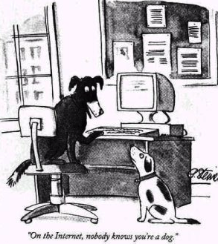
Privacy — The Good Old Days

Slide 36
Fiabilidade e Confiança
A escala está a introduzir vários gigantes e uma enorme concentração
A Cloud é uma infraestrutura operada por meia dúzia de gigantes ?
Será que os estados e os gigantes vão lutar ou conluiar-se para controlar a Internet ?
A “comunidade científica” deixou de contar

Slide 37
Em Jeito de Fecho
Não é possível contribuir para o futuro da Internet ignorando o impacto operacional e económico das propostas de curto / médio prazo — não esquecer as lições do IP-Multicast
A Internet apareceu como um “overlay” sobre a rede telefónica e depois acabou por a “absorver”
Será que as propostas “clean slate” serão capazes de “repetir a história” ?

Slide 38
How Some Players (and Some States) conceive the Future Internet
Bib brother-like clouds will hold your data
We will be locked into applications, mobile operating systems and mobile devices
Wireless capacity will stay closed
The Internet core and the constituent networks will stay ossified and unable to use any new disruptive technologies
The Open Internet will be second class if any class at all
In Stanford University “Clean Slate” Research Program Presentation

Slide 39
Diversidade
Promover a diversidade e a abertura pela legislação, pela regulação e com soluções técnicas é fundamental no core, no acesso, nas plataformas, nos dados e nas aplicações

Slide 40
If You Want to Become an Internet Tec. Leader (Whatever it means)
Think long term
Emphasize principles, not facts
Understand reality
Expect paradigms shift
Study how things work inside
Learn how to master complexity
Try to solve real problems
Ignore hype
Don’t forget the past
A. S. Tanenbaum and D. Paterson

Slide 41
Membros do “Forum-IP”
Alexandre Santos (U. Minho)
António Inês Silva (LNEC)
Edmundo Monteiro (U. Coimbra)
Fernando Boavida (U. Coimbra)
Fernando Cozinheiro (U. Aveiro)
Henrique João Domingos (U. Lisboa)
Joaquim Macedo (U. Minho)
Jorge Frazão (U. Lisboa)
José Legatheaux (U. Lisboa)
João Neves (INESC)
Pedro Veiga (INESC)
Rogério Reis (U. Porto)
Salvador Pinto Abreu (U. Nova de Lisboa)
Vasco Freitas (U. Minho)

